Slide 1
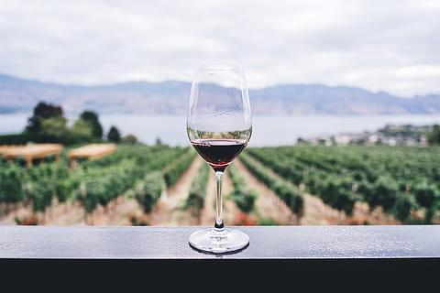
Estudio y Predicción de la Calidad del Vino
Resaca de ML (Grupo 19)
Elena Rufeil
Agustín Fernández
Guadalupe Alvarez

Slide 2
Dataset
Feature | No Nulos | Tipo
Type | 6497 | object
fixed acidity | 6487 | float
volatile acidity | 6489 | float
citric acid | 6494 | float
residual sugar | 6495 | float
chlorides | 6495 | float
free sulfur dioxide | 6497 | float
total sulfur dioxide | 6497 | float
density | 6497 | float
pH | 6488 | float
sulphates | 6493 | float
alcohol | 6497 | float
quality | 6497 | int
Data set creado por Cortez et al. (2009).
Fuente: https://www.kaggle.com/rajyellow46/wine-quality
Compuesto por una serie de características fisicoquímicas de vinos tintos y blancos y una clasificación de su calidad (del 0 al 10) basada en la experiencia sensorial de el o la catadora.
Una sola feature de tipo string, y es una variable categórica: type (tinto, blanco).
El target es numérico discreto.
13 columnas y 6497 filas.
38 valores nulos.
Target!!!

Slide 3
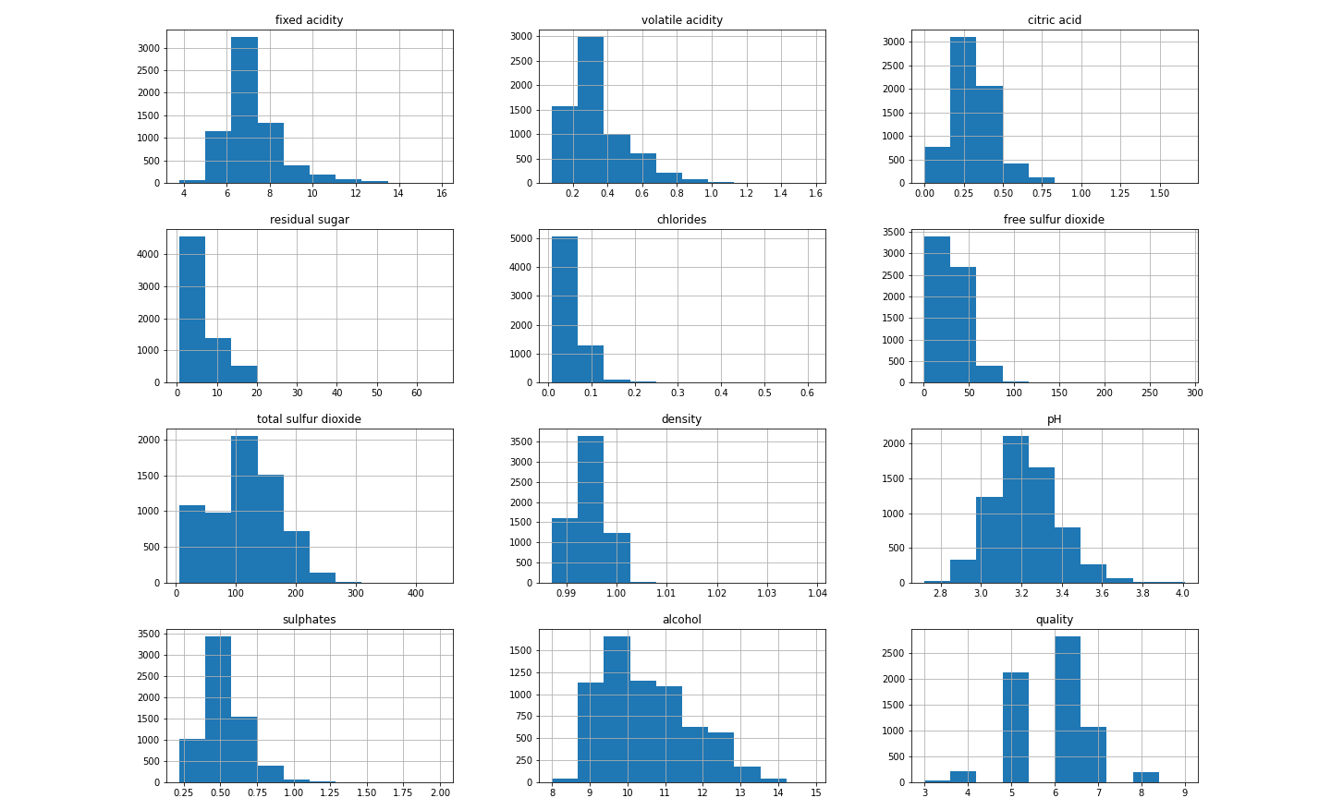
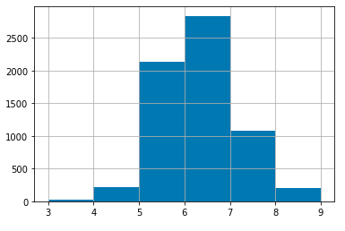
Exploración de los datos: histogramas
Una posibilidad sería agrupar los niveles de calidad en 1, 2 y 3?
Los extremos de calidad están subrepresentados.

Slide 4
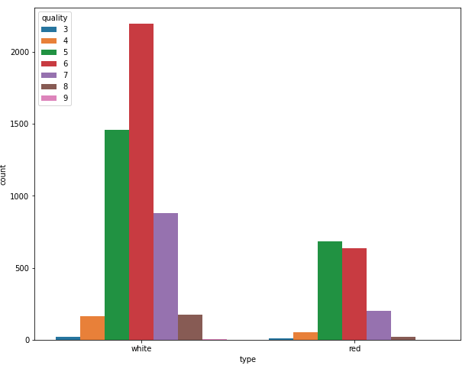
Exploración de los datos: Vino blanco o vino tinto?
El 75% de los datos es de vino blanco
¿Trabajaremos por separado?

Slide 5
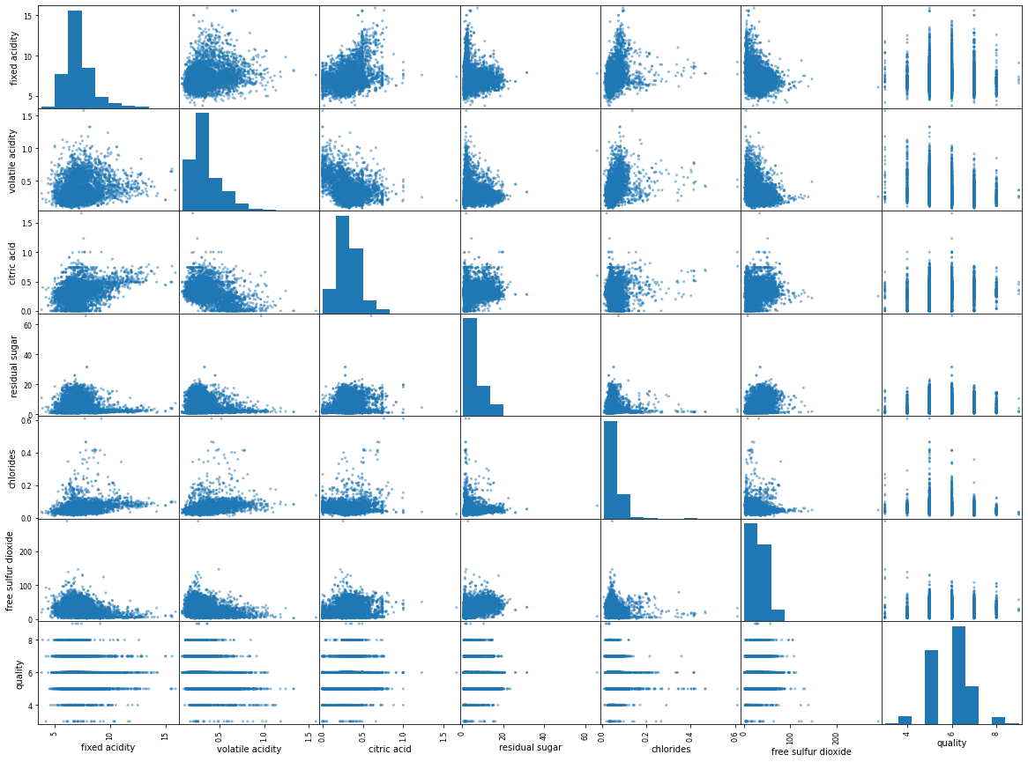
Exploración de los datos: scatter matrix
No observamos fuertes correlaciones.

Slide 6
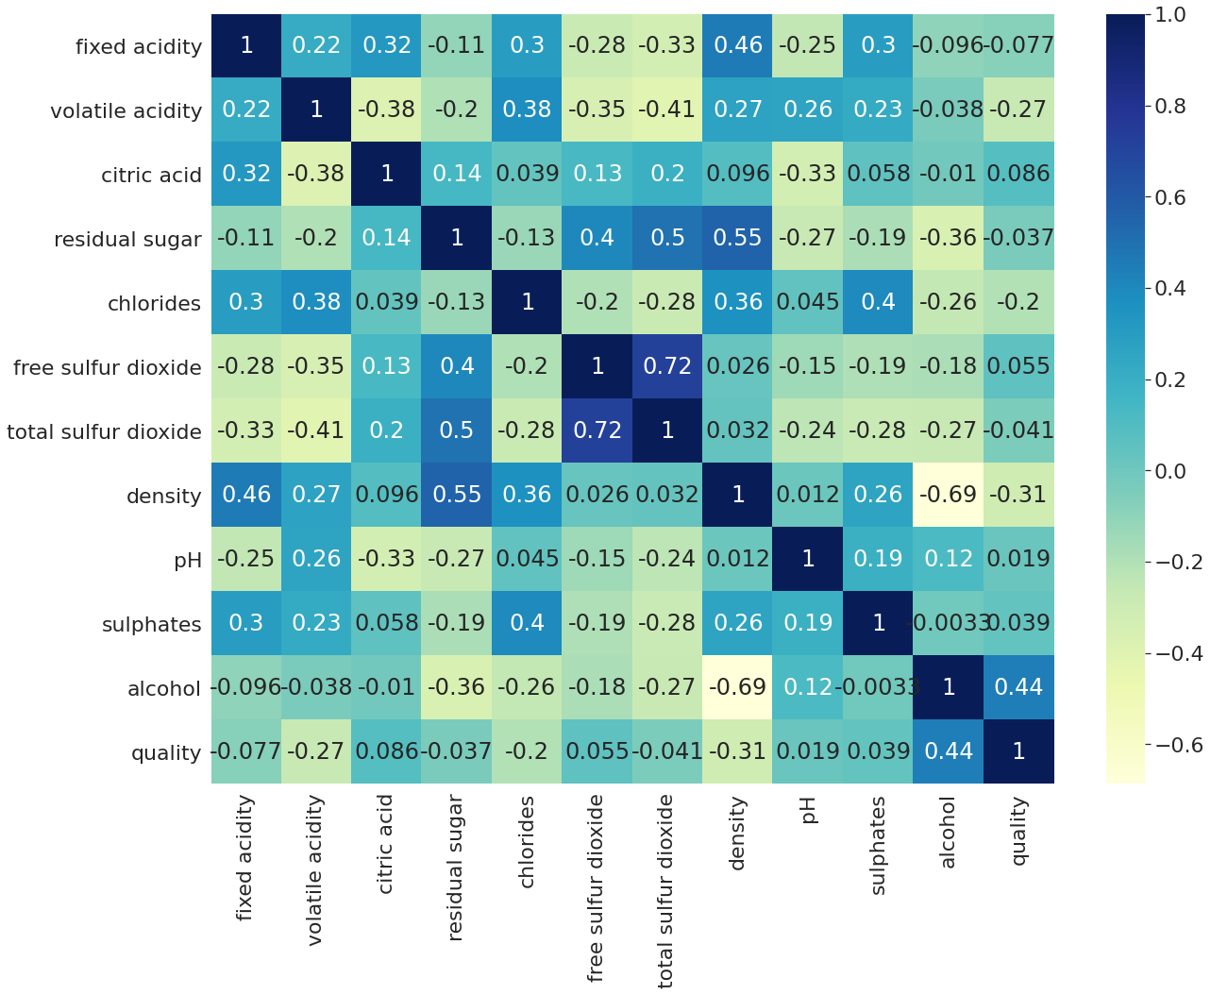
Matriz de Correlación
No observamos fuertes correlaciones.
Notes:
No observamos fuertes correlaciones con el target, salvo el alcohol.
Podríamos agrupar los sulfuros.

Slide 7
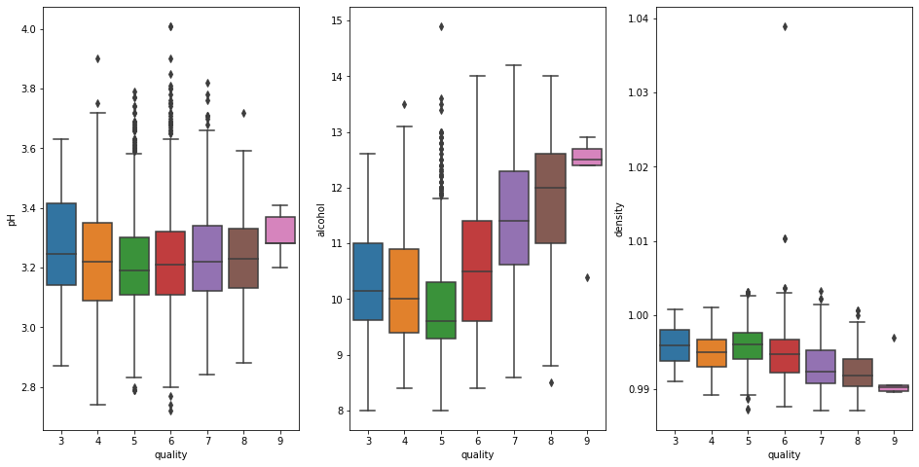
¿Qué podemos aprender de nuestros datos?
No observamos una fuerte correlación entre features. Pero observamos por ejemplo que a
mayor calidad: mayor pH, mayor contenido de alcohol y menor densidad.

Slide 8
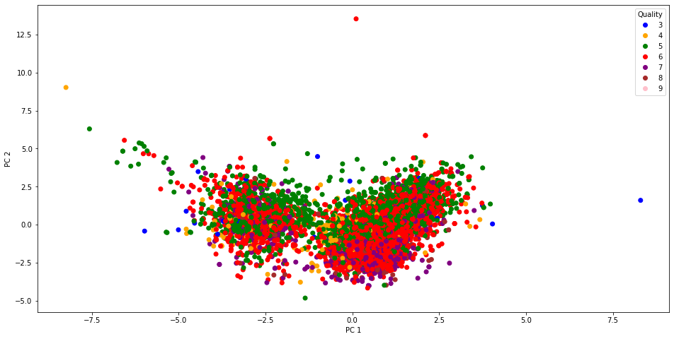
Reducción de dimensiones?
PCA realizado sobre los datos estandarizados.
El PC1 explica el 29 % de la varianza de los datos y el PC2 el 22%.
¿Serán necesarios más PC?

Slide 9
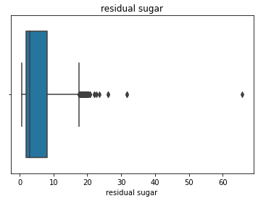
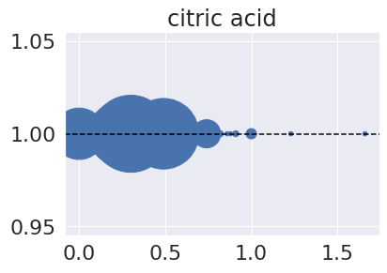
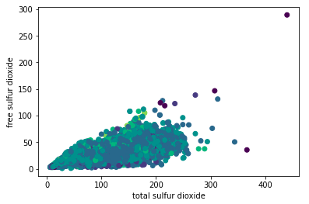
Valores atípicos?
Al observar cada feature de manera independiente, vemos datos que escapan a la tendencia general:
Boxplots:
plots de cantidad de datos por valor:
Además, en el análisis de PCA vimos un punto que se escapa a la nube de puntos. Volviendo a las dimensiones originales, encontramos que esa fila tiene al menos dos valores atípicos:
Detectamos 9 posibles outliers (algunos en la misma fila y no son de calidad 9)

Slide 10
Problema a Resolver
Dadas las características fisicoquímicas de un vino, ¿podemos predecir su calidad?
Tipo de Problema: Clasificación
Estrategia:
Transformar el único atributo categórico en una variable numérica o bien analizar vino blanco y vino tinto por separado.
Estandarizar los features.
Ingeniería de feature (ej: sulfuros)?
Balancear el target (ej: de 1 a 3)?
Balancear el set de entrenamiento y el de testeo.
Pretendemos aplicar diversos métodos de clasificación supervisada
(K-Nearest-Neighbor , Random Forests, Regresión Logística, Redes Neuronales).

